Slide 1
Subversion
组员：陈梦烦
沈晓麟
黄学雯
林 铭

Slide 2
CONTENTS
1
SVN是什么
2
为什么需要SVN
3
SVN工作原理
4
SVN功能

Slide 3
SVN是什么
Subversion
是一个开源的版本控制系統。也就是说Subversion 管理着随时间改变的数据。这些数据放置在一个中央资料档案库(repository) 中。这个档案库很像一个普通的文件服务器，不过它会记住每一次文件的变动。这样你就可以把档案恢复到旧的版本，或是浏览文件的变动历史。许多人会把版本控制系統想像成某种“时光机器”

Slide 4
为什么需要SVN
1.备份工作档案
2.有利于版本的控制
3.团队伙伴间数据的同步

Slide 5
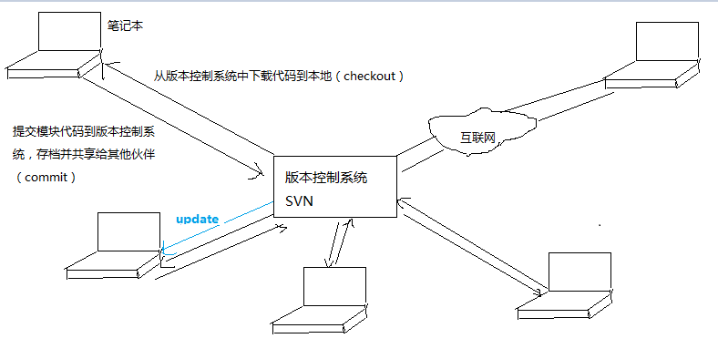
SVN工作原理

Slide 6
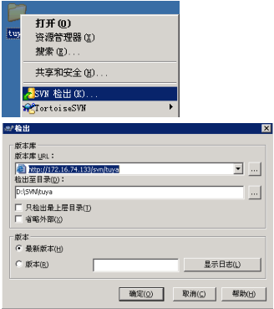
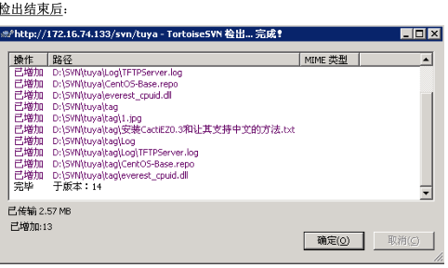
SVN的功能
1.CheckOut(检出)
作用：将版本库中的内容检出到本地的工作副本

Slide 7
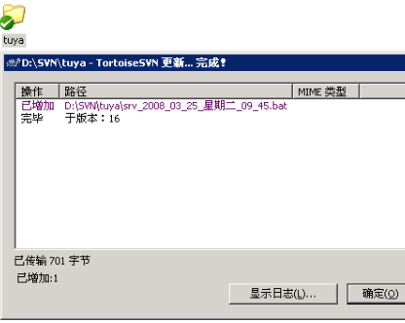
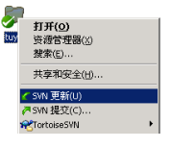
SVN的功能
2.Update(更新)
作用：更新工作副本使其成为版本库中的最新版本 SVN将显示出更新的版本和更新的次数

Slide 8
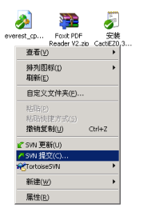
SVN的功能
3.commit(提交)
作用：将在工作副本做的修改进行提交

Slide 9
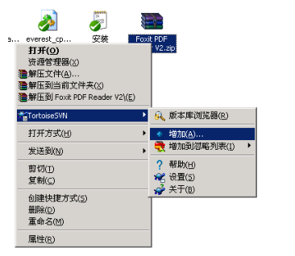
SVN的功能
4.add(添加)
作用：将文件或目录加入SVN库

Slide 10
SVN的功能
4.revert(还原)
取消最近一次的操作
5.Get loct Release lock(锁定--修改—解锁)
一定时间段内版本库的一个文件只允许一个人修改，直至解锁
6.Rename(重命名)
对已经纳入SVN管理的文件进行重命名
7.Clean up(清理)
SVN更新时，由于一些操作中断更新，可能会造成本地文件被锁定的情况，使用clean up来清除锁定
8.Relocate(重定位)
有时服务器的地址改变了，利用relocate来重新定位服务器

Slide 11
谢 谢

